Slide 1
Натуральный логарифм. Функция $y=ln x$, её свойства, график, дифференцирование

Slide 2
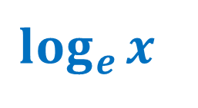
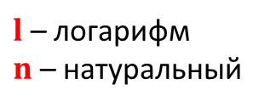
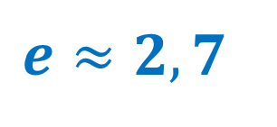
$$\log_{e}{x}$$
$$y$$
$$y=e^{x}$$
$l$ – логарифм
$n$ – натуральный
$$e≈2,7$$
$$\log_{e}{x=}ln x$$
$$\log_{e}{2=}ln 2$$
$$1$$
$$45°$$
$$\log_{e}{5=}ln 5$$
$$O$$
$$1$$
$$x$$
$$\log_{e}{7=}ln 7$$

Slide 3
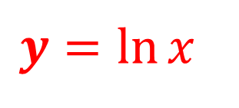
$$y=\ln{x}$$
$$y$$
$$y=e^{x}$$
$$1. D\left(y\right)=(0;+∞)$$
$$2. E\left(y\right)=(−∞; +∞)$$
$3.$функция не является ни
четной, ни нечетной
$$y=\ln{x}$$
$4.$функция возрастает на $D\left(y\right)$
$$1$$
$5.$функция не ограничена ни
сверху, ни снизу
$$45°$$
$$O$$
$$1$$
$$x$$
$6. y_{наиб}, y_{наим}$ − не существует
$7.$функция непрерывная на $D\left(y\right)$
$8.$функция выпукла вверх на$D\left(y\right)$
$9.$функция дифференцируема
на $D\left(y\right)$

Slide 4
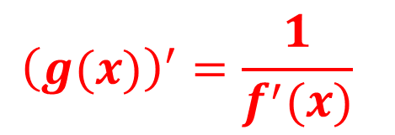
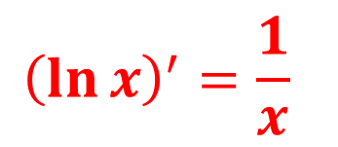
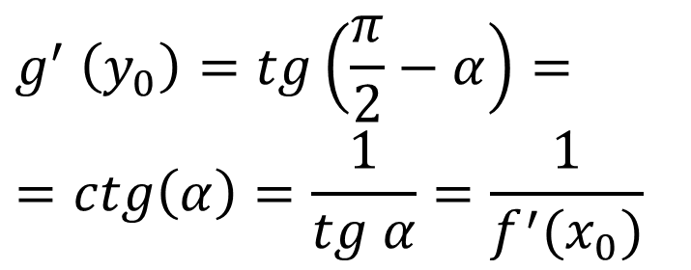

$${\left(\ln{x}\right)}^{′}=\frac{1}{x}$$
$$y$$
$$y=g(x)$$
$$tg α=f^{′}(x_{0})$$
$$M^{′} (y_{0};x_{0})$$
$$M^{′}$$
$$α$$
$$y=f(x)$$
$$g^{′} \left(y_{0}\right)=tg\left(\frac{π}{2}−α\right)=$$
$$=ctg\left(α\right)=\frac{1}{tg α}=\frac{1}{f^{′}(x_{0})}$$
$$\frac{π}{2}−α$$
$$M(x_{0};y_{0})$$
$$α$$
$$O$$
$$x$$
$${\left(g(x)\right)}^{′}=\frac{1}{f^{′}(x)}$$

Slide 5
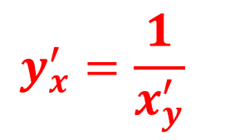
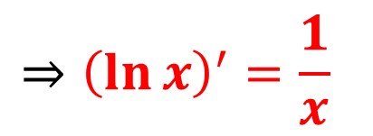
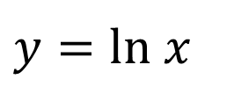
$$y_{x}^{′}=\frac{1}{x_{y}^{′}}$$
$$⇒y_{x}^{′}={\left(ln x\right)}^{′}=\frac{1}{{\left(e^{y}\right)}^{′}}$$
$$y=ln x$$
$$⇒{\left(\ln{x}\right)}^{′}=\frac{1}{x}$$
$$y=ln x⇔e^{y}=x$$

Slide 6
Пример:
Вычислить значение производной функции $y=\ln{(5x−3)}$
в точке $x=1$.
Решение:
$$f^{′}\left(kx+m\right)=kf^{′}(kx+m)$$
$${\left(\ln{(5x−3)}\right)}^{′}=5⋅\frac{1}{5x−3}=\frac{5}{5x−3}$$
$$y^{′}\left(1\right)=\frac{5}{5⋅1−3}=\frac{5}{2}=2,5$$
Ответ: $y^{′}(1)=2,5$.

Slide 7
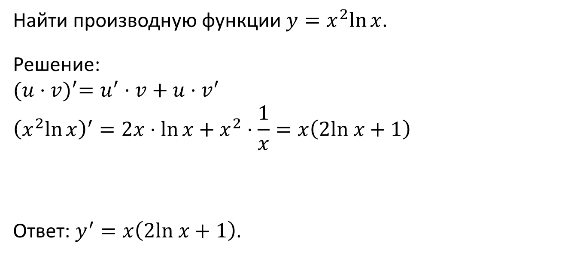
Пример:
Найти производную функции $y=x^{2}ln{x}$.
Решение:
$${(u⋅v)}^{′}=u^{′}⋅v+u⋅v^{′}$$
$${\left(x^{2}ln{x}\right)}^{′}=2x⋅\ln{x}+x^{2}⋅\frac{1}{x}=x\left(2ln x+1\right)$$
Ответ: $y^{′}=x\left(2ln x+1\right)$.

Slide 8
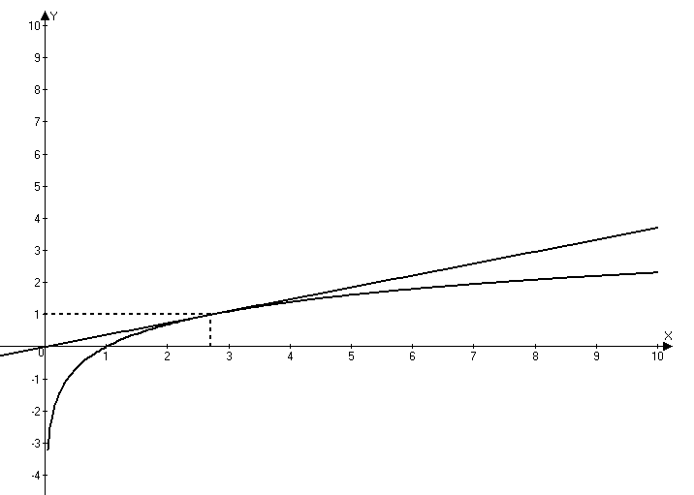
Пример:
Найти уравнение касательной к графику функции $y=ln x$ в точке $x_{0}=e$.
Решение:
$$y=f\left(x_{0}\right)+f^{′}(x_{0})\left(x−x_{0}\right)$$
$$f\left(x_{0}\right)=ln e=1$$
$$f^{′}\left(x\right)=\frac{1}{x}⇒f^{′}\left(x_{0}\right)=\frac{1}{e}$$
$$y=1+\frac{1}{e}\left(x−e\right)=1+\frac{x}{e}−\frac{e}{e}=\frac{x}{e}$$
Ответ: $y=\frac{x}{e}$.

Slide 9
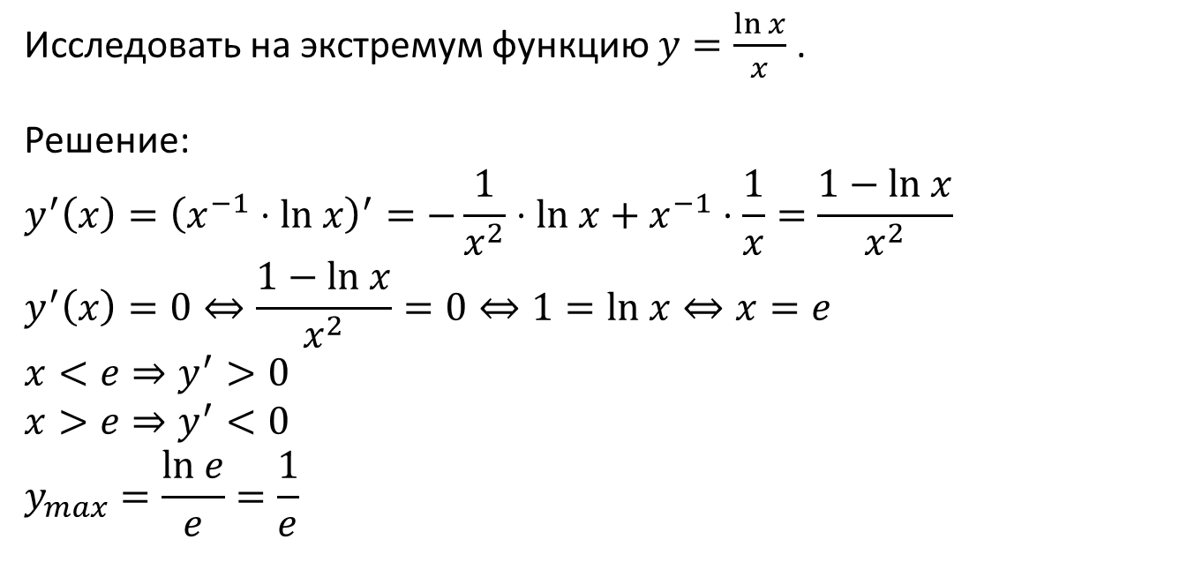
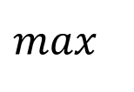
Пример:
Исследовать на экстремум функцию $y=\frac{ln x}{x}$ .
Решение:
$$y^{′}\left(x\right)={\left(x^{−1}⋅ln x\right)}^{′}=−\frac{1}{x^{2}}⋅ln x+x^{−1}⋅\frac{1}{x}=\frac{1−ln x}{x^{2}}$$
$$y^{′}\left(x\right)=0⇔\frac{1−ln x}{x^{2}}=0⇔1=ln x⇔x=e$$
$$x<e⇒y^{′}>0$$
$$x>e⇒y^{′}<0$$
$$y_{max}=\frac{ln e}{e}=\frac{1}{e}$$
$$max$$
$⇒e$- точка максимума
$$e$$

Slide 10
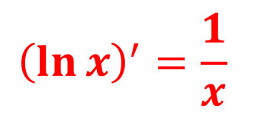
$${\left(\ln{x}\right)}^{′}=\frac{1}{x}$$
$$y=\ln{x}$$
$$1. D\left(y\right)=(0;+∞)$$
$$2. E\left(y\right)=(−∞; +∞)$$
$3.$функция не является ни
четной, ни нечетной
$$y$$
$4.$функция возрастает на $D\left(y\right)$
$5.$функция не ограничена ни
сверху, ни снизу
$$1$$
$6. y_{наиб}, y_{наим}$ − не существует
$$O$$
$$1$$
$$x$$
$7.$функция непрерывная на $D\left(y\right)$
$8.$функция выпукла вверх на$D\left(y\right)$
$9.$функция дифференцируема
на $D\left(y\right)$

